Slide 1
Java面向对象程序设计
5 多态和包
江 华
huajiang@ynu.edu.cn
云南大学软件学院人工智能系

Slide 2
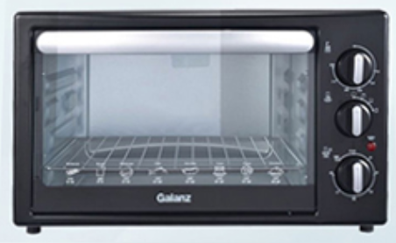
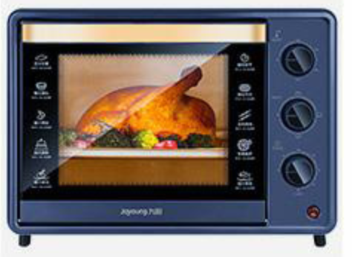
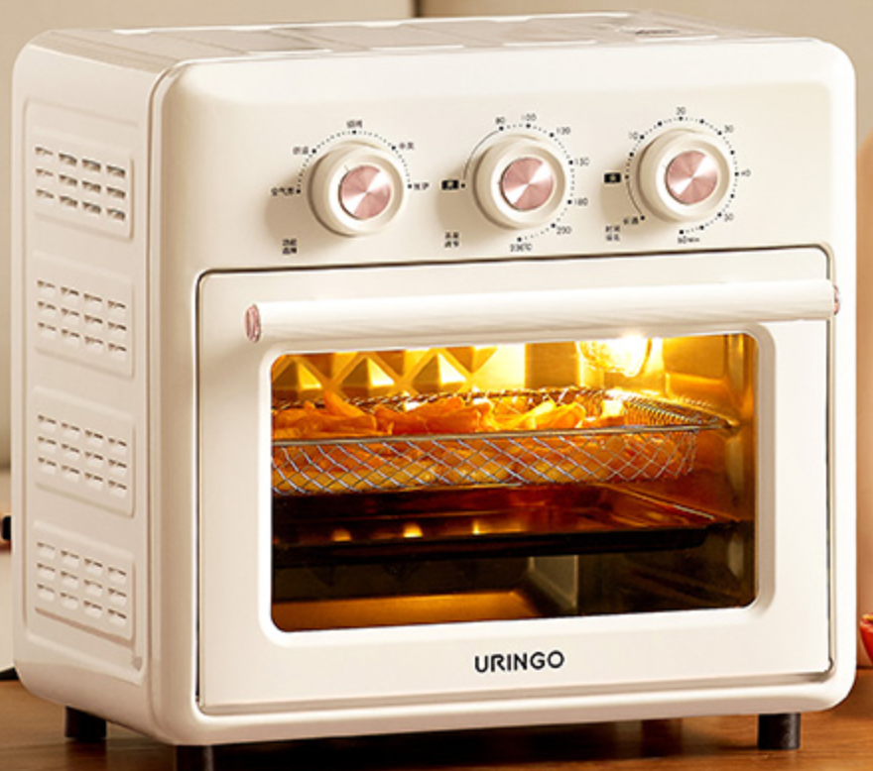
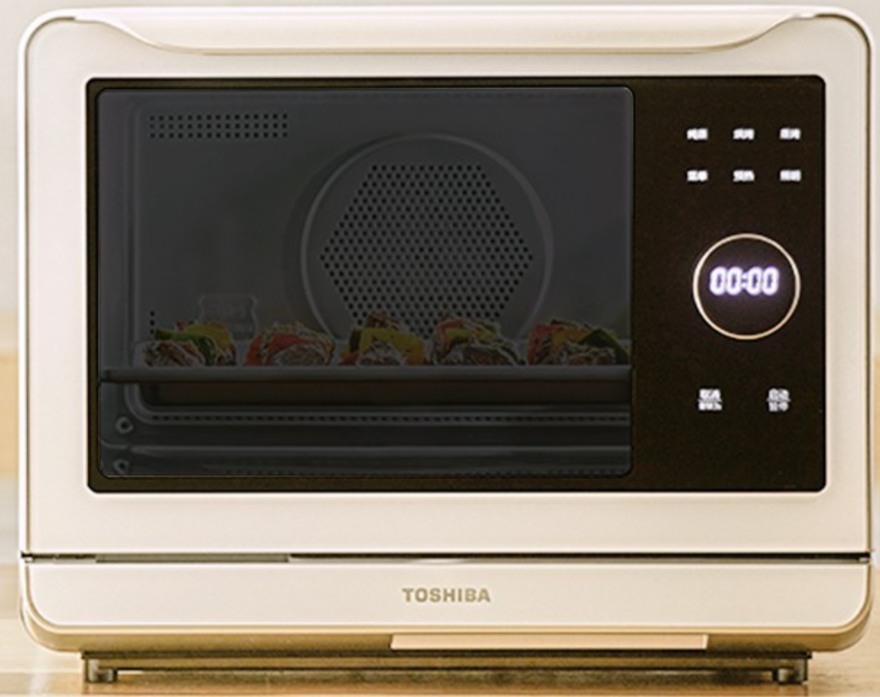
类继承- inheritance
温度：100C
时间：20分钟
已有功能
预约：18:20
开始
扩展新功能
扩展新功能
扩展新功能

Slide 3
ChildClass 继承了ParentClass全部行为
ChildClass可以访问ParentClass的除private外的 （publlic, protected） 属性(行为)
ChildClass类继承了ParentClass类的全部行为
一个ChildClass类对象也是一个ParentClass类对象(is a)。
parent
ParentClass
ChildClass
Child

Slide 4
一个ChildClass类对象也是一个ParentClass类对象(is a)。
Parent对象
parent
原有
ChildClass
Child新增
Child对象

Slide 5
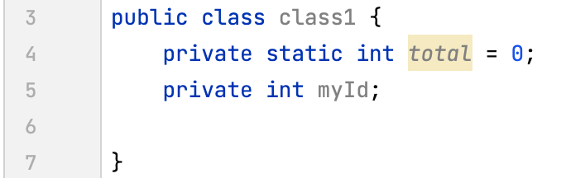
类的静态(static)成员或方法
类成员或方法被 static 关键词修饰时，称为静态成员或方法。
静态(static)成员变量仅有一个副本，在该类的多个对象之间共享。
静态成员或静态方法，可以通过类名访问，不需要实际创建对象。
int:total
int:myId
obj1
static
int:total
int:total
int:myId
obj2
实例化成员属性或方法（必须创建对象才存在）

Slide 6
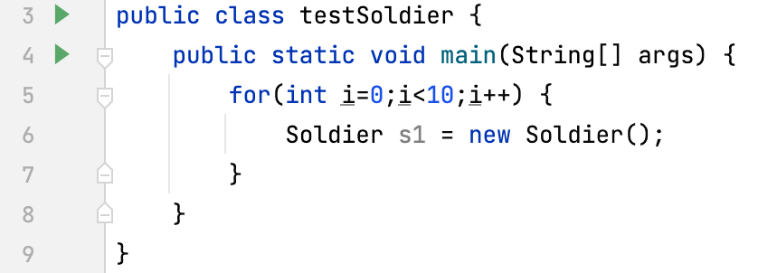
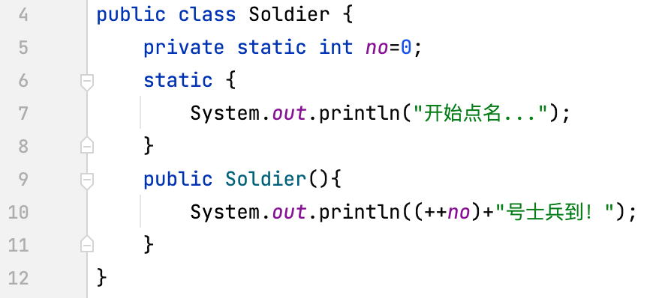
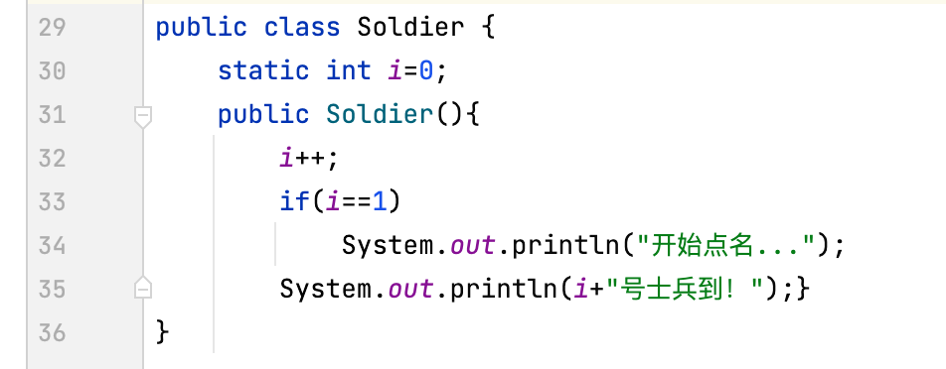
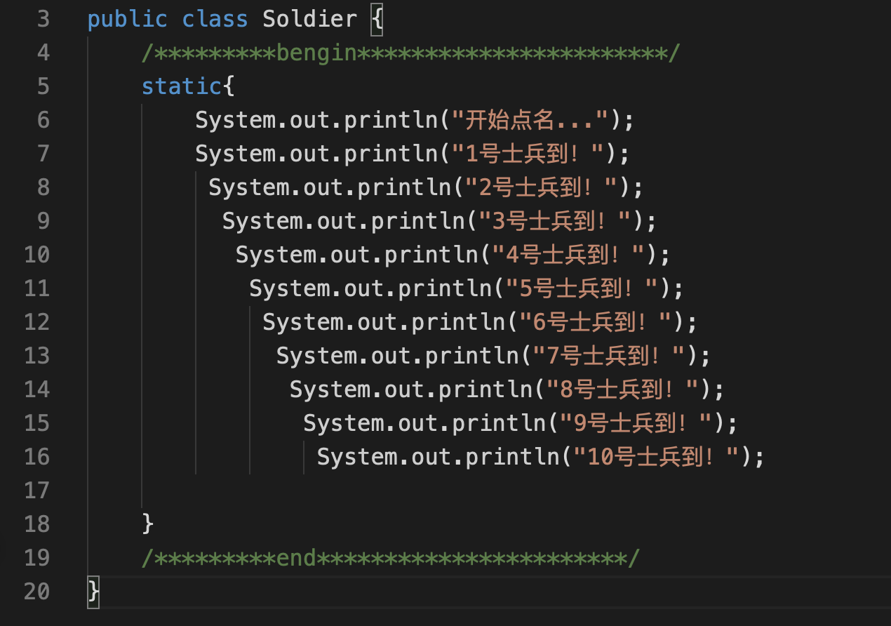
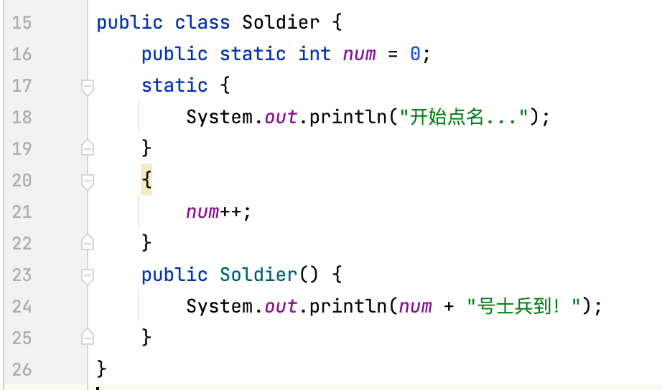
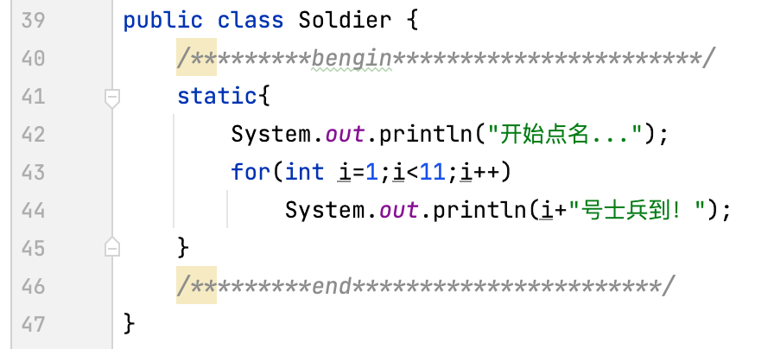
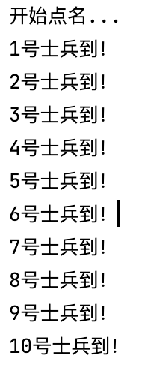
Soldier类该如何设计？

Slide 7
主方法 main
public class HelloJava{
public static void main(String[] args) {
System.out.println("Hello, Java!");
}
}
main以一类特殊的函数，它指明了程序的入口点。
main的函数声明在java中是固定的。
每一个类都可以有main（也可以没有），但是程序打包运行时，必须指明主类

Slide 8
主方法 main的参数
public class HelloJava{
public static void main(String[ ] args) {
for(String s : args)
System.out.println(s);
}
}
java HelloJava How Are You
How
Are
You

Slide 9
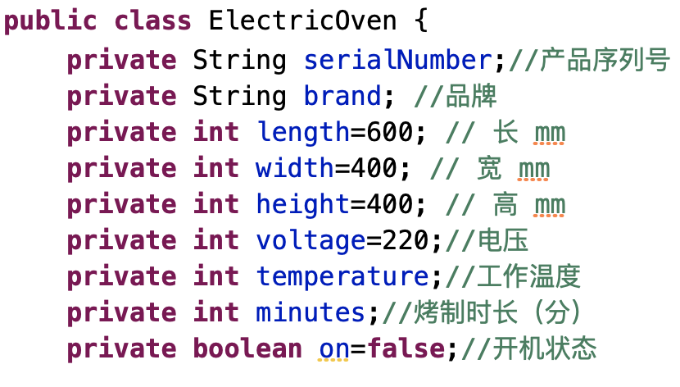
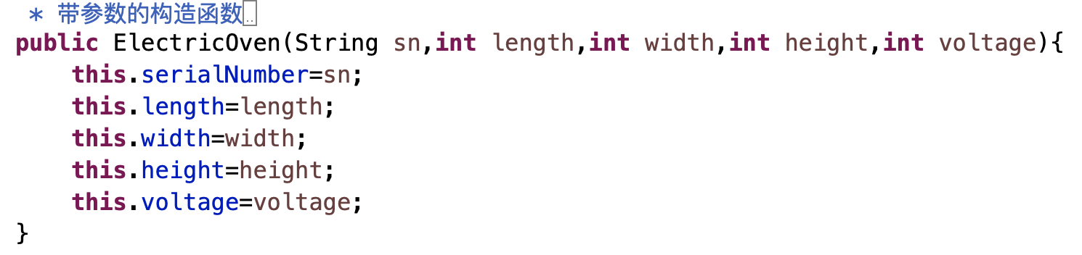
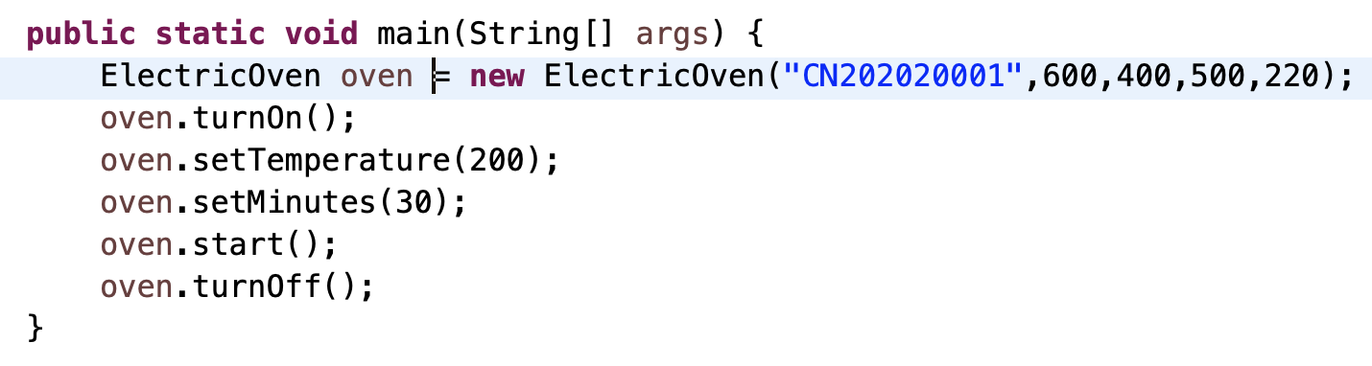
再看对象创建与构造函数
构造函数的参数不与类的属性对应.
创建对象时必须指明构造函数。
构造函数必须事先定义。

Slide 10
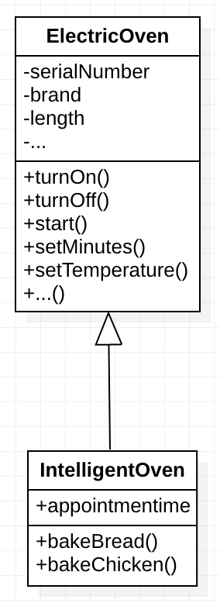
类的继承关系
谁的孩子？
Object
Parent Class：
public class ElectricOven {
…
}
Child Class:
public class IntelligentOven extends ElectricOven {
…
}

Slide 11
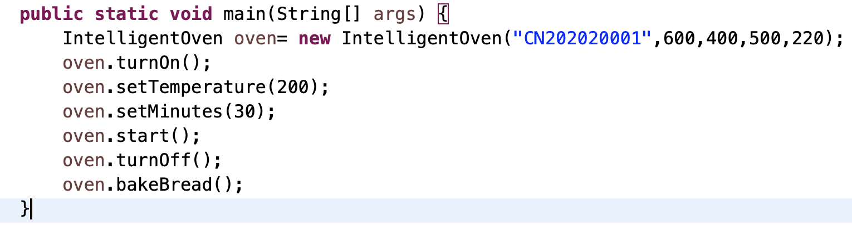
子类继承了父类的全部功能（ 方法）
从使用者的角度，子类对象提供了父类对象可以提供的全部属性和方法。
在父类中定义，子类通过继承获得

Slide 12
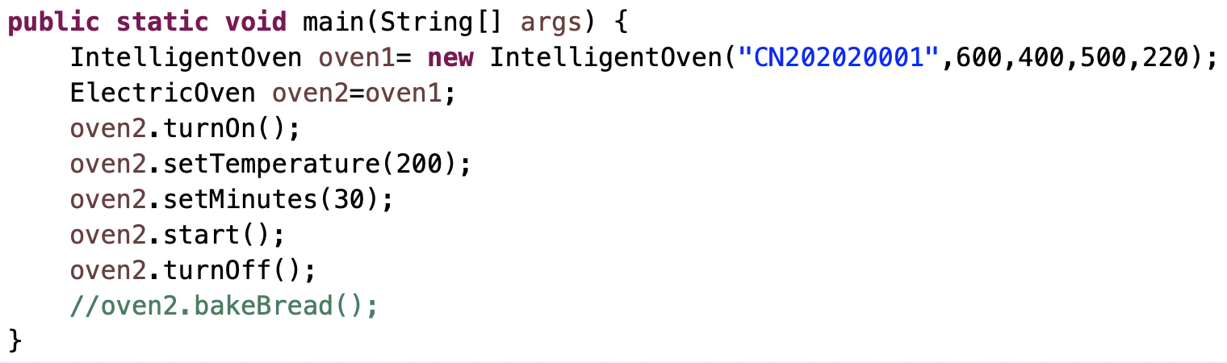
从使用的角度，子类对象也是一种父类对象
一个子类对象完全可以被看成一个父类对象
反之不行
IntelligentOven is an ElectricOven
ElectricOven is not an IntelligentOven
<parent>
turnOn
..
turnOff
oven2
oven1
bakeBread
…

Slide 13
从使用者的角度，子类对象也是一种父类对象
区分类型和对象
存在几个对象？
oven1 和oven2是两个对象吗？
oven1 和oven2是两个对象引用
oven1 和oven2的类型不同
对象引用对对象的能做什么操作，是由对象引用的类型（class定义）决定的，不是操作对象的类型。

Slide 14
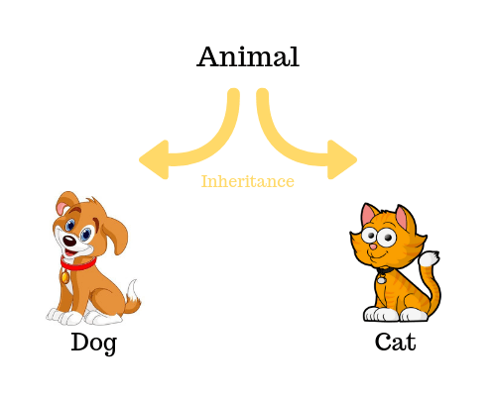
A Dog object is a Dog.
A Dog object is an Animal.
An Animal object is a Dog.

Slide 15
覆写与多态
重载（overload）：同一个函数可以有多个不同的（函数参数）的实现；
覆写（override）：子类可以重新定义父类已有方法；
多态(polymorphism)：同一种类型的对象表现出不同的行为；

Slide 16
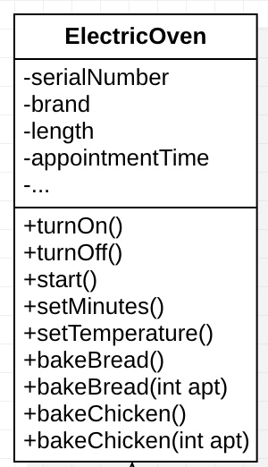
改进ElectricOven类
烤面包和烤鸡是烤箱的必备功能，烤箱出厂时就应该有；
原来在下游厂家实现的功能，被提升到了上游；
public class ElectricOven {
…
/**
* 烤面包
*/
public void bakeBread() {
System.out.println("正在进行面包烤制，采用出厂配置秘方...");
}
…
}

Slide 17
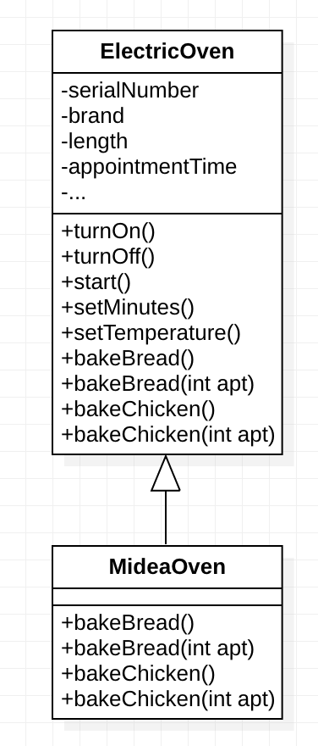
Midea牌烤箱
基于基本烤箱，开发了自己的面包烤制方法
替换了父类的烤面包方法
public class MideaOven extends ElectricOven {
…
/**
* 烤面包
*/
public void bakeBread() {
System.out.println("正在进行面包烤制，来自美的秘方...");
}
…
}

Slide 18
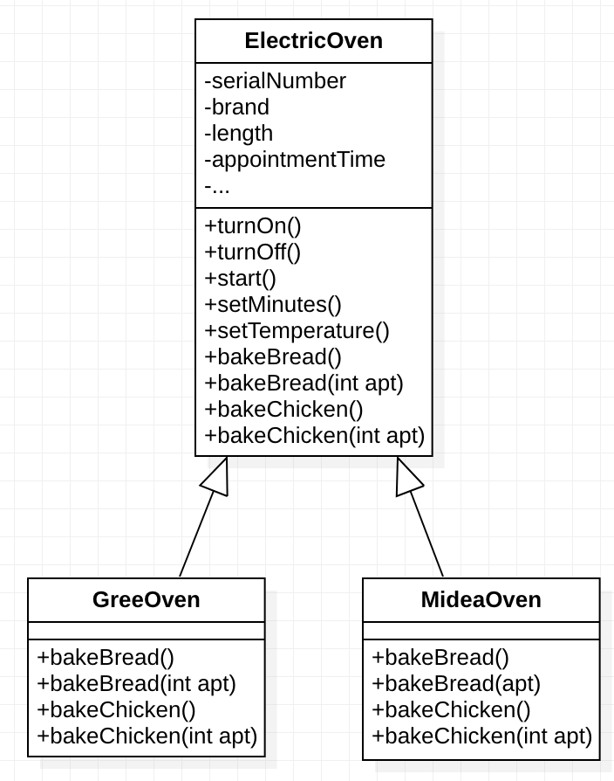
Gree牌烤箱
基于基本烤箱，也是开发了自己独家的面包烤制方法
替换了父类的烤面包方法
public class GreeOven extends ElectricOven {
…
/**
* 烤面包
*/
public void bakeBread() {
System.out.println(“正在进行面包烤制，来自格力秘方...");
}
…
}

Slide 19
多态
public static void main(String[] args) {
ElectricOven[] ovens = { new ElectricOven("EO0001",600,400,500,220),
new MideaOven("MD001",600,400,500,220),
new GreeOven("GR001",600,400,500,220)};
for(int i=0;i<ovens.length;i++)
ovens[i].bakeBread();
}
输出：
正在进行面包烤制，采用出厂配置秘方...
正在进行面包烤制，来自美的的秘方...
正在进行面包烤制，来自格力的秘方...
同一种类型的对象，
表现出多样的行为！

Slide 20
海尔牌烤箱
基于基本烤箱，海尔也开发了自己的面包烤制方法
该方法同时输出了秘方内容
public class HaierOven extends ElectricOven {
…
/**
* 烤面包
*/
public void bakeBread(String tips) {
System.out.println(tips);
System.out.println(“正在进行面包烤制，来自海尔的秘方...");
}
…
}

Slide 21
示例
public static void main(String[] args) {
ElectricOven[] ovens = { new ElectricOven("EO0001",600,400,500,220),
new MideaOven("MD001",600,400,500,220),
new GreeOven(“GR001”,600,400,500,220),
new HairOven(”HR001",600,400,500,220)};
for(int i=0;i<ovens.length;i++)
ovens[i].bakeBread();
}
输出：
正在进行面包烤制，采用出厂配置秘方...
正在进行面包烤制，来自美的的秘方...
正在进行面包烤制，来自格力的秘方...
正在进行面包烤制，采用出厂配置秘方...
Hair 是重载，不是覆盖

Slide 22
super关键字
电烤箱一般还提供消毒灭菌功能；
public class ElectricOven {
…
/**
* 箱内消毒
*/
public void sterilize() {
System.out.println(“正在进行消毒...");
}
…
}

Slide 23
super关键字
某品牌，推出了自己的电烤箱。除其他基本功能外，提供“量子消毒功能”（噱头） ；
public class XXXOven extends ElectricOven {
…
/**
* 量子箱内消毒
*/
public void sterilize() {
System.out.println(“开启量子消毒...");
super. sterilize();
}
…
}
super，代表父类
super. sterilize(),调用父类的方法.
super(….), 父类的构造函数。

Slide 24
final关键字
final 用于修饰class时，表明该类不可被继承；
final 用于修饰成员变量时，表明该变量不可被更改（常量）；
final 用于修饰成员方法时，表明该方法不可被子类覆写（override）；
final 用于修饰引用类型的变量时，表示该引用不可改变（所指的对象的数据可以改变）

Slide 25
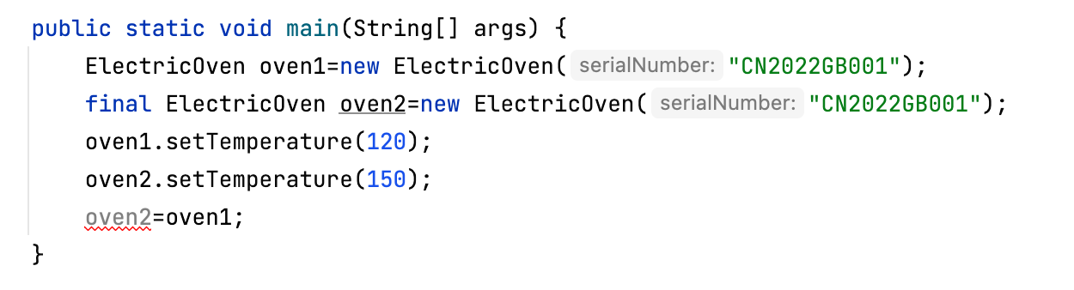
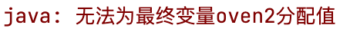
final关键字

Slide 26
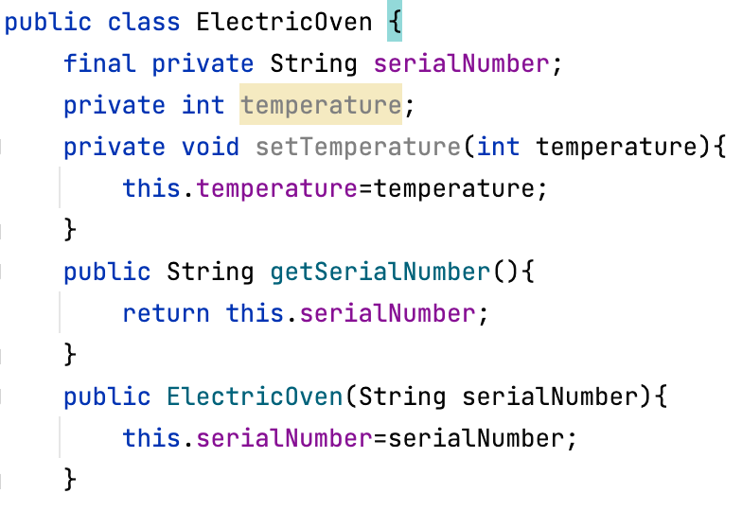
空白 final：blank final
blank final
初始化 blank final

Slide 27
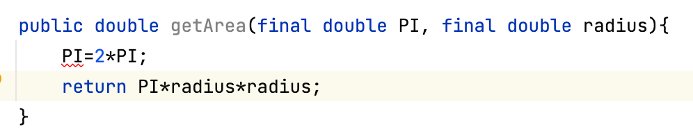
方法参数用final 修饰
final 参数
final 参数在方法内部不允许修改

Slide 28
类的组织方式：包package

Slide 29
类的组织方式：包 (package)
包（package）：是一种松散的类的集合，包以目录形式存在。包是Java有效管理类的一个机制。
定义包的目的： 在Java中,为了使类易于查找和使用，也为了防止命名冲突和限定类的访问权限，可以将一组相关的类与接口存储在一起形成包，使得程序功能清楚、结构分明，有利于实现不同程序间类的复用。
包的概念
包访问性：同一个包中的类在缺省情况下可以互相访问，为了便于编程和管理，常把需要在一起工作的类放在一个包里。

Slide 30
Java基础库
Java类库: 已有的有特定功能的Java程序模块。
Java的类库
基础类库: Java的类库大部分是由Java开发团队开发。
类库的组织方式： 根据功能不同，Java的类库被划分为若干个不同的包，每个包中都有若干个具有特定功能和相互关系的类和接口。

Slide 31
Java基础库
1) java.lang 包
这是Java语言的核心类库，包含了运行Java程序必不可少的系统类，如：基本数据类型、基本数学函数、字符串处理、线程、异常处理等，这个包系统自动加载。
2) java.io包
Java中
常用的包
是Java语言的标准输入/输出类库，包含了实现Java程序与操作系统、用户界面以及其他Java程序做数据交换所使用的类。
3) java.util包
包含了Java语言中的一些实用工具，如处理时间的Date类、处理变长数组的Arraylist, 向量Vector类，栈Stack类、散列表HashTable类等。

Slide 32
Java基础库
4) java.awt包
是Java语言用来构建图形用户界面（GUI）的类库。
低级绘图操作——Graphics类等
java.awt 图形控件和布局——Container类、
Checkbox类、LayoutManager接口等
界面用户控制和事件响应——Event类
Java中
常用的包
5) java.applet包
是用来实现在Internet浏览器中运行Java Applet的工具类，其中包含一个非常有用的类java.applet. Applet。
6) java.awt.event包
是对Event类的一个扩充，可以用不同方式来处理不同类型的事件，并使每个图形界面元素本身可以拥有处理它上面事件的能力。

Slide 33
包的使用
Java 中引用一个类有两种方式：
使用全称：包名.类名；
java.time.LocalDate dd= java.time.LocalDate.now();
提前导入包，使用类名
import java.time.*; // import java.time.LocalDate;
….
LocalDate dd=LocalDate.now();
….
*通配符，代表全部

Slide 34
不导入，使用全名
public class PackageTest {
public static void main(String[] args) {
java.time.LocalDate dd= java.time.LocalDate.now();
System.out.println(dd);
}
}
冗长

Slide 35
类文件中导入包
import java.time.*; //类声明之前
public class PackageTest {
public static void main(String[] args) {
LocalDate dd=LocalDate.now();
System.out.println(dd);
}
}

Slide 36
将类组织成包
package
在类定义前，指定包名.
语法：
A
B
package packageName;
public class A{
……
}
package packageName;
public class B{
……
}

Slide 37
包命名规范
层次化命名：xxx.yyyy.zzz;
全部小写：java.time; java.lang;
采用有意义的单词 java, time, math，…

Slide 38
包命名
package ynu.course.javaoop;
public class MideaOven extends ElectricOven
{
…
}
package ynu.course.javaoop;
public class ElectricOven {
…
}
package ynu.course.javaoop;
public class GreeOven extends ElectricOven
{
…
}

Slide 39
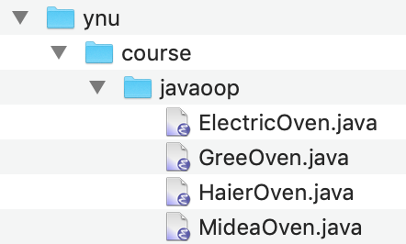
类文件的物理组织返回式
包名的层次结构与文件夹层次结构对应：
package ynu.course.javaoop;
public class ElectricOven {
..
}

Slide 40
CLASSPATH 环境变量
The CLASSPATH variable is one way to tell applications, including the JDK tools, where to look for user classes.
CLASSPATH=.; C:\MyJavaClass

Slide 41
作业
练习类的继承；
练习子类与父类的 is a 的关系；
在子类中覆写父类方法，练习多态；
在上述练习中，用包组织类。

